Slide 1
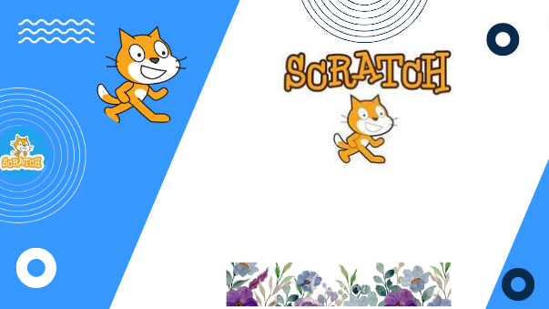
اعداد المعلمة/ منال المغامسي

Slide 2

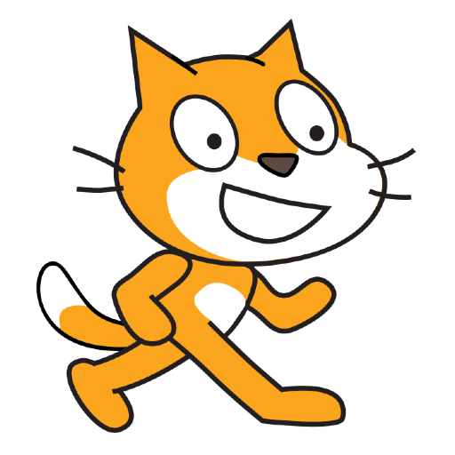
موقع موجه للأطفال لتعليمهم البرمجة
يمكنك استخدامها لإنشاء القصص
والرسومات المتحركة والألعاب التفاعلية
ومشاركتها على مجتمعك على سكراتش
ويذكر ان سكراتش من اكثر اللغات استخداما مع
المبتدئين في البرمجة

Slide 3
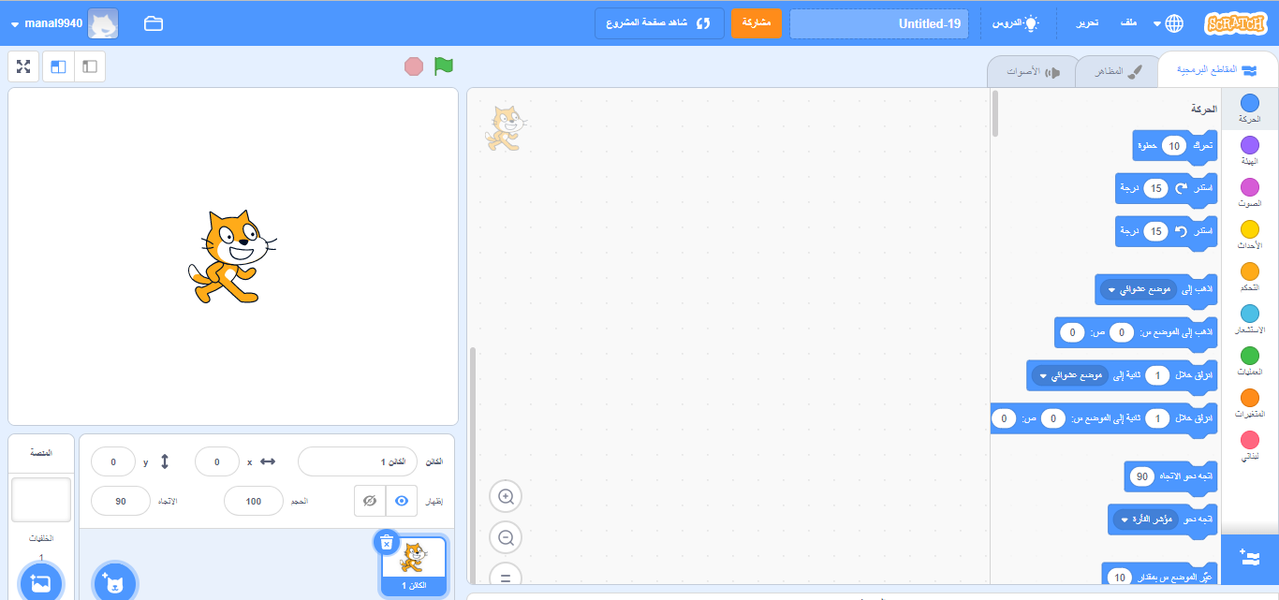
اسم المستخدم
مشاركة المشروع
اكتب اسم المشروع
يبدأ عمل المقطع البرمجي
تغيير الخلفية
تغيير الكائن
منطقة البرمجة
اللبنات البرمجية
لوحة الكائنات
تكبير/تصغير
اللبنات

Slide 4
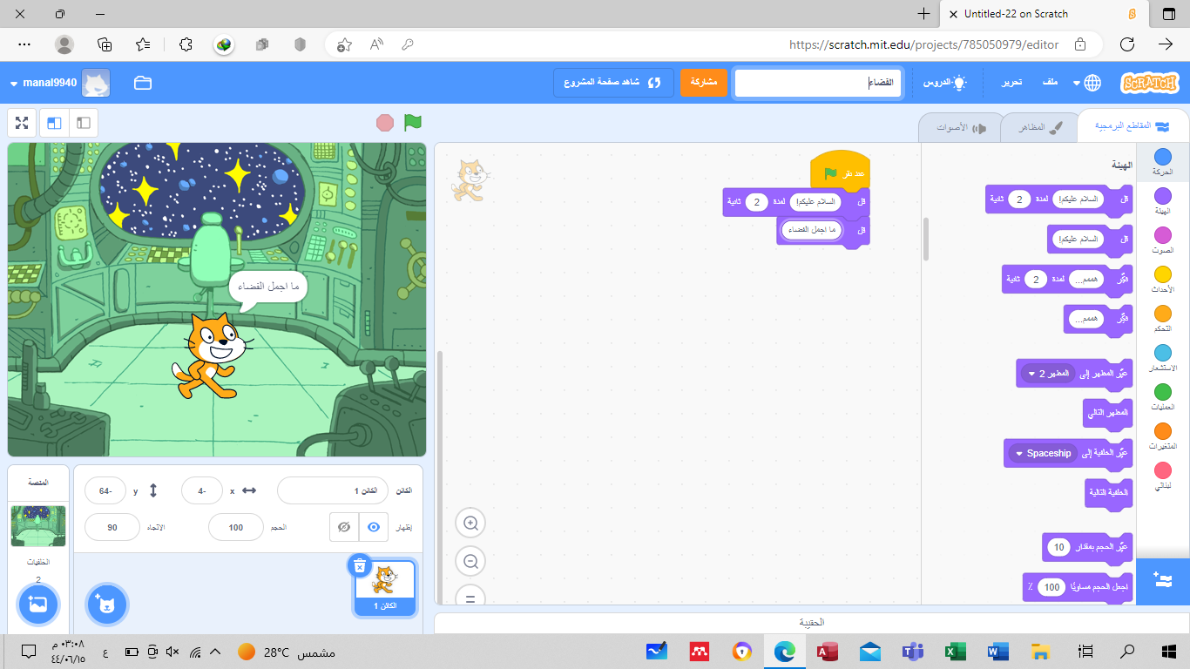
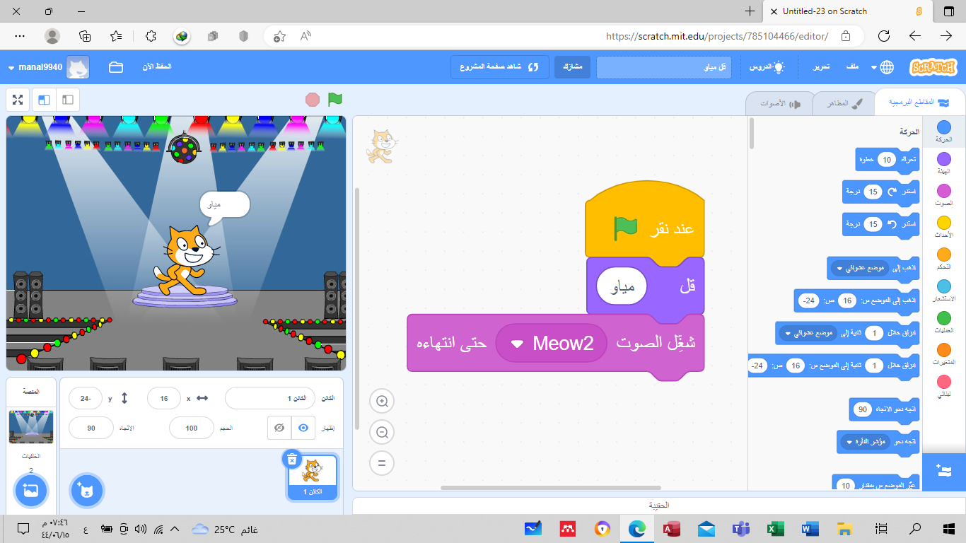
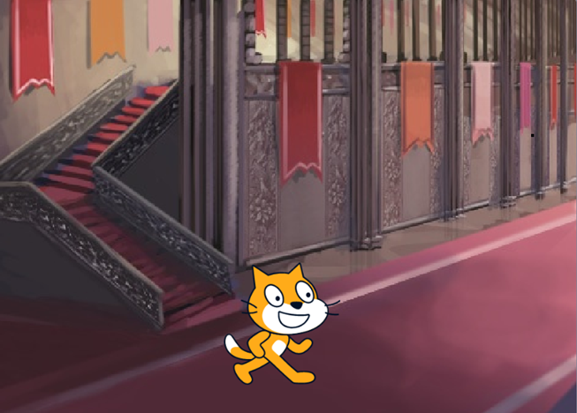
المؤثرات الصوتية
لبنة التحدث (قل)
https://scratch.mit.edu/projects/785050979
https://scratch.mit.edu/projects/785052116
لبنة بدء الحركة
https://scratch.mit.edu/projects/785104466
https://scratch.mit.edu/projects/780725127

Slide 5
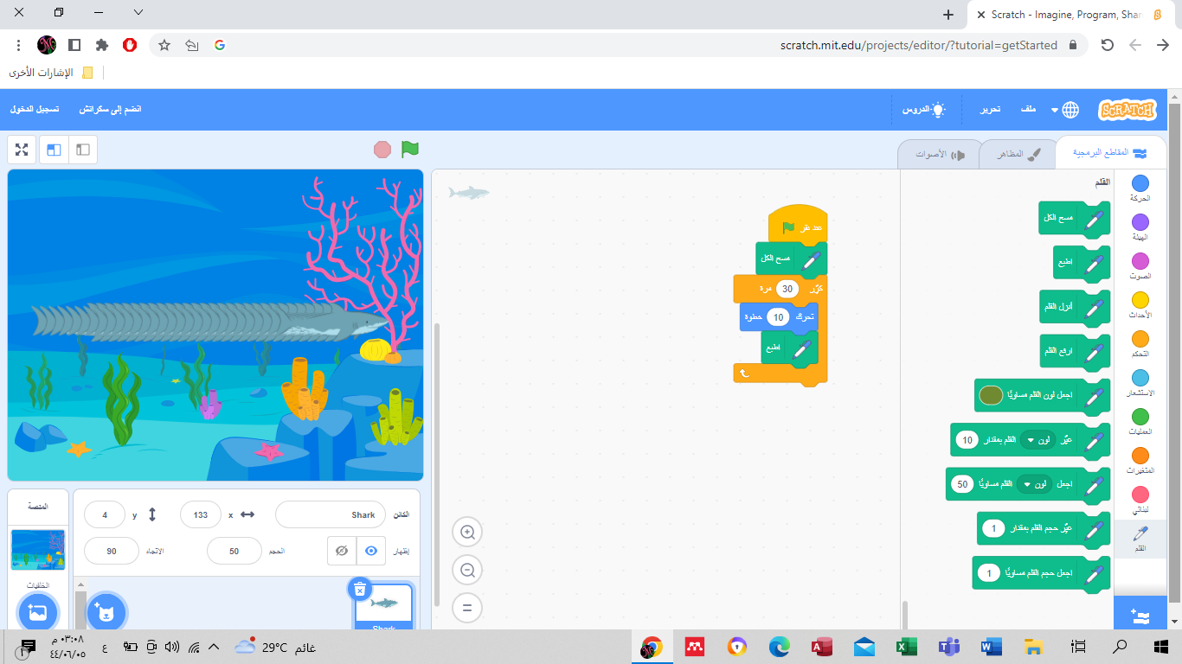
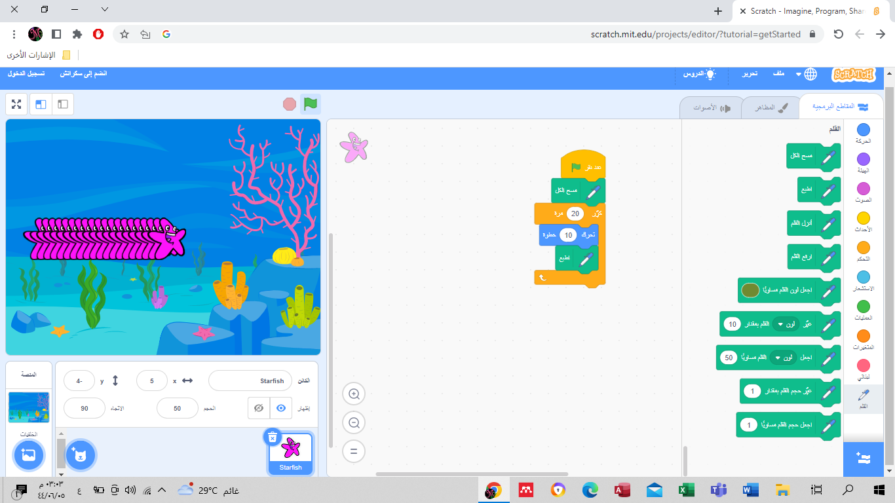
أداة القلم
لبنة أطبع

Slide 6
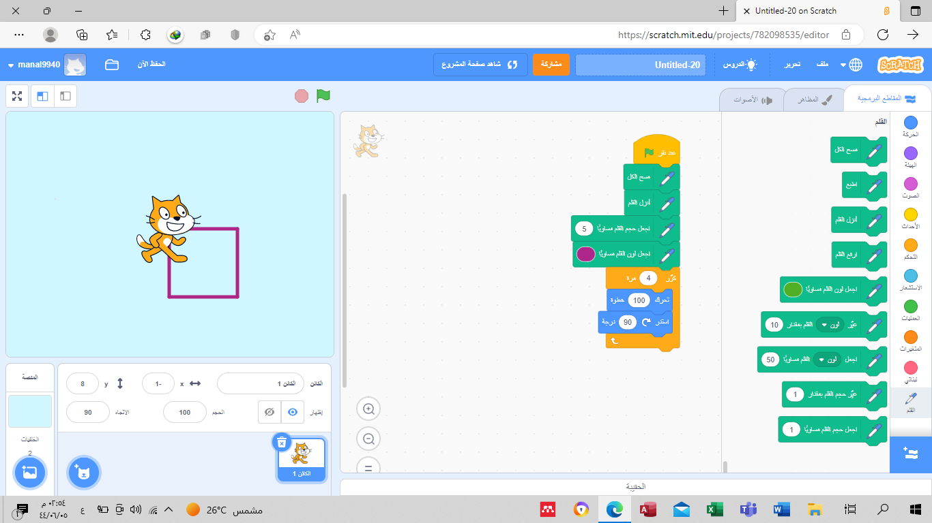
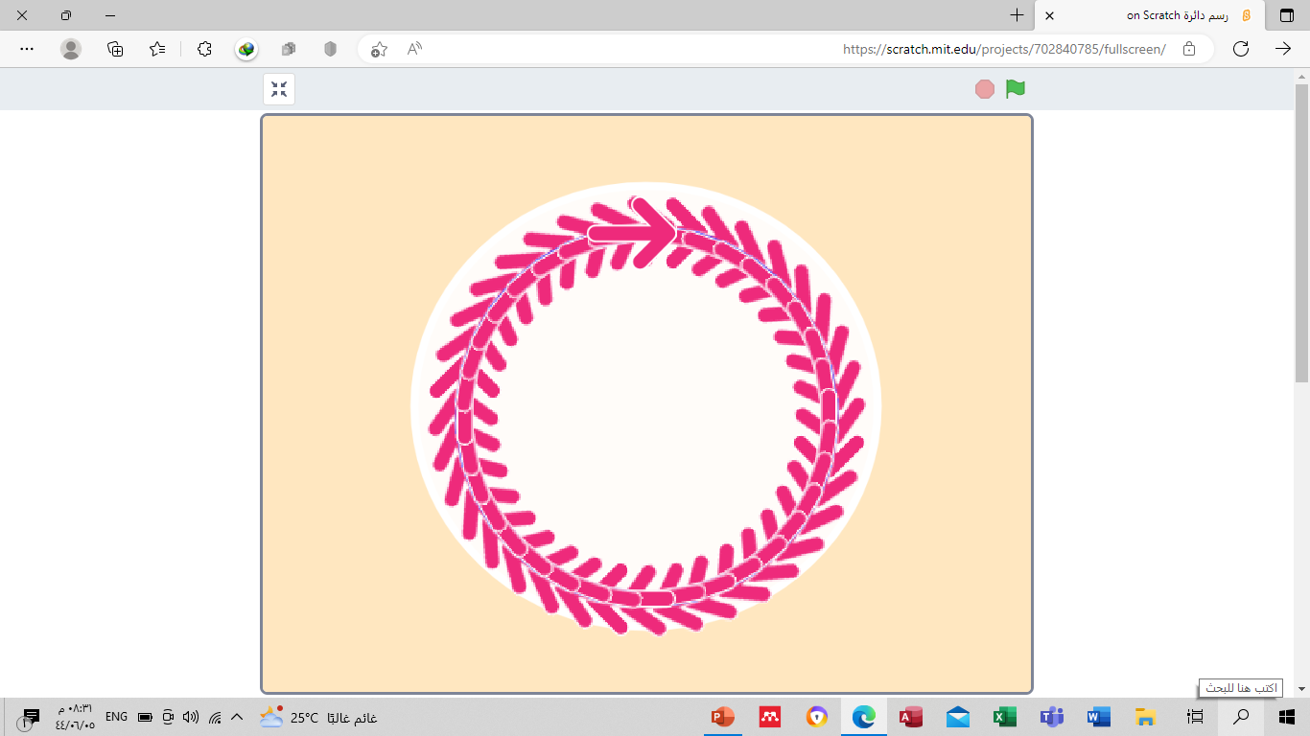
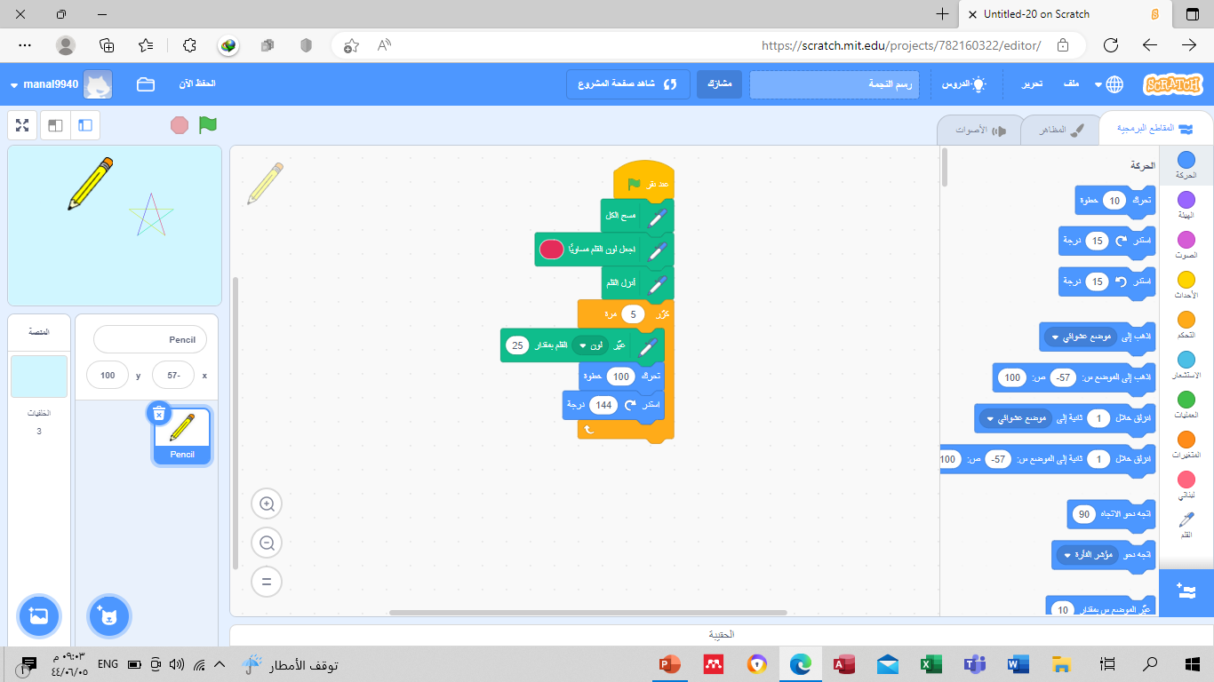
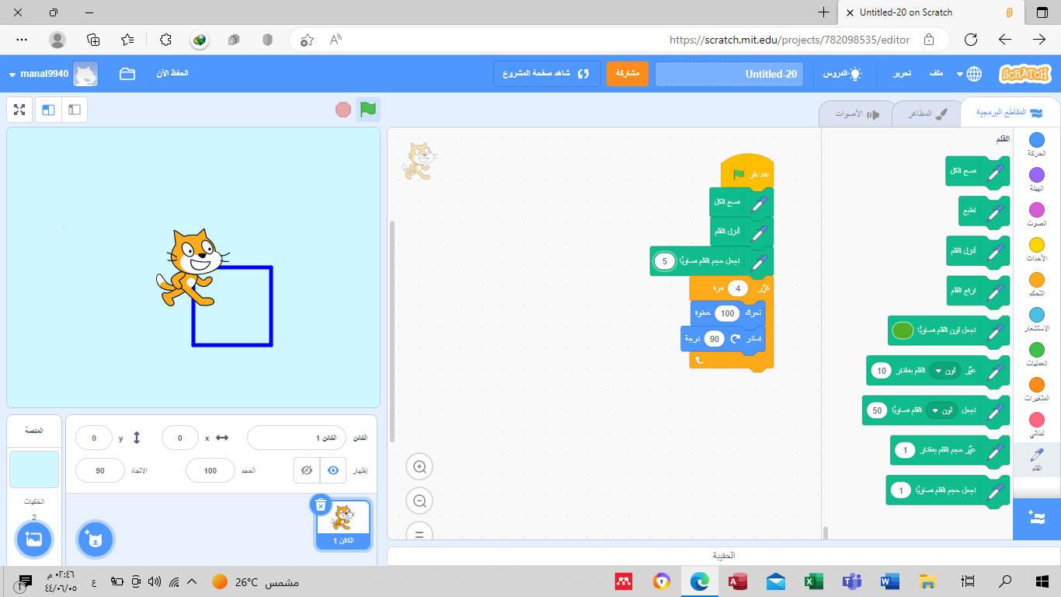
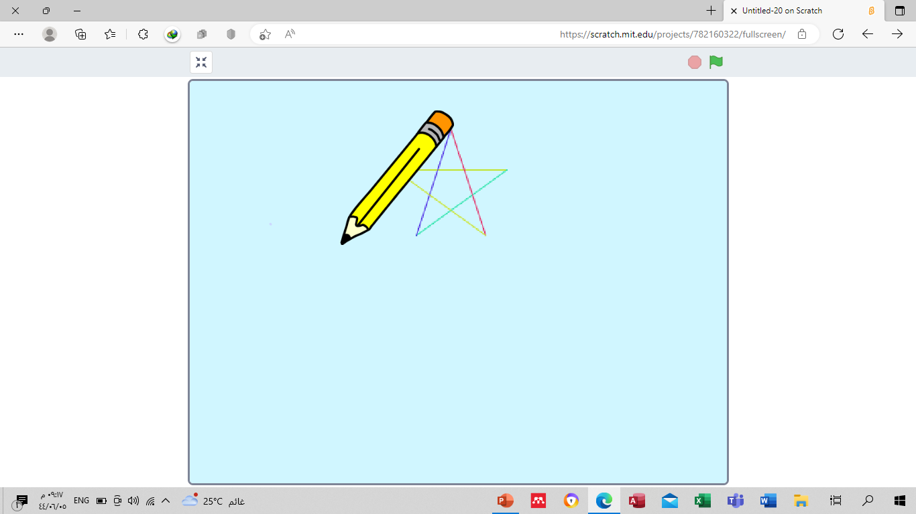
أداة القلم
رسم مربع ودائرة
تغيير تظليل الخط و لونه
https://scratch.mit.edu/projects/782098535
https://scratch.mit.edu/projects/702840785
https://scratch.mit.edu/projects/782160322

Slide 7
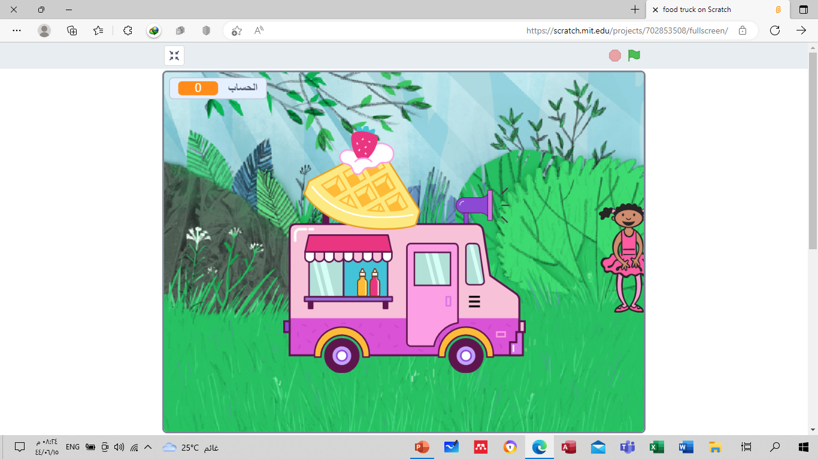
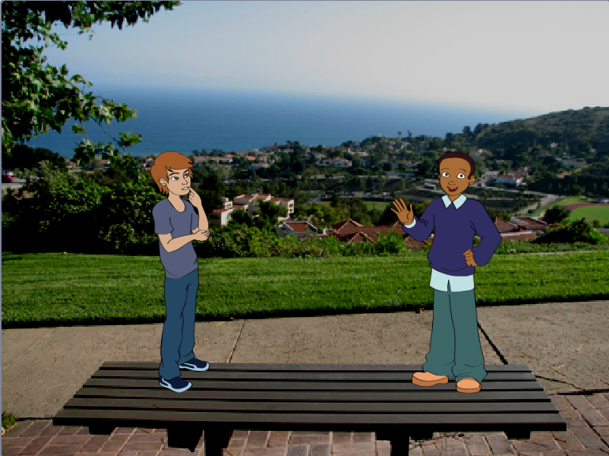
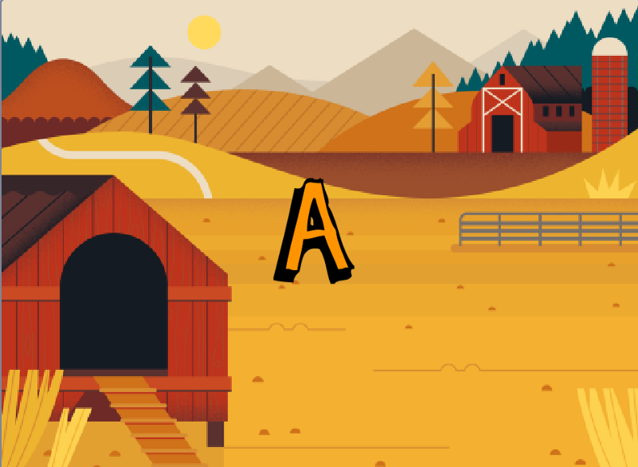
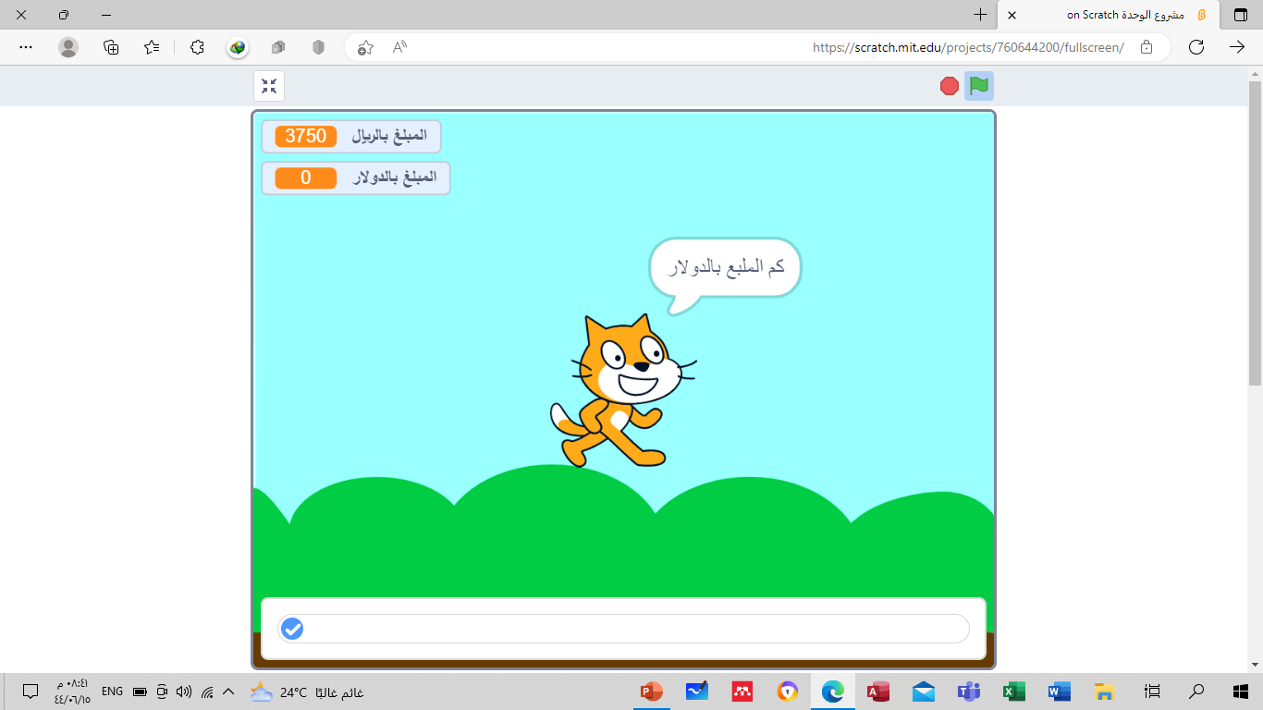
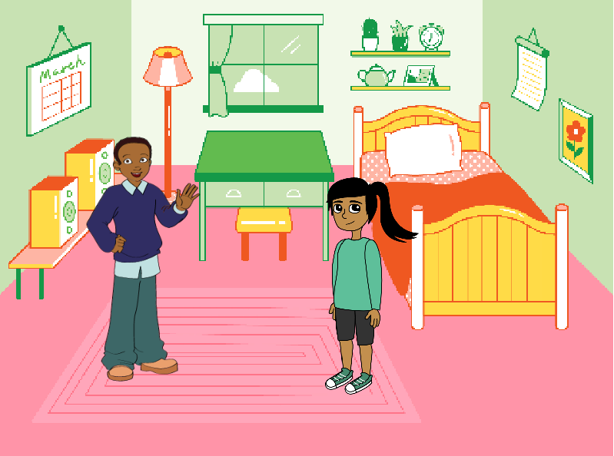
food truck
قصة قصيرة
https://scratch.mit.edu/projects/702853508
تغيير العملات
https://scratch.mit.edu/projects/702809393
https://scratch.mit.edu/projects/742649763
https://scratch.mit.edu/projects/760644200
https://scratch.mit.edu/projects/702767444

